Slide 1
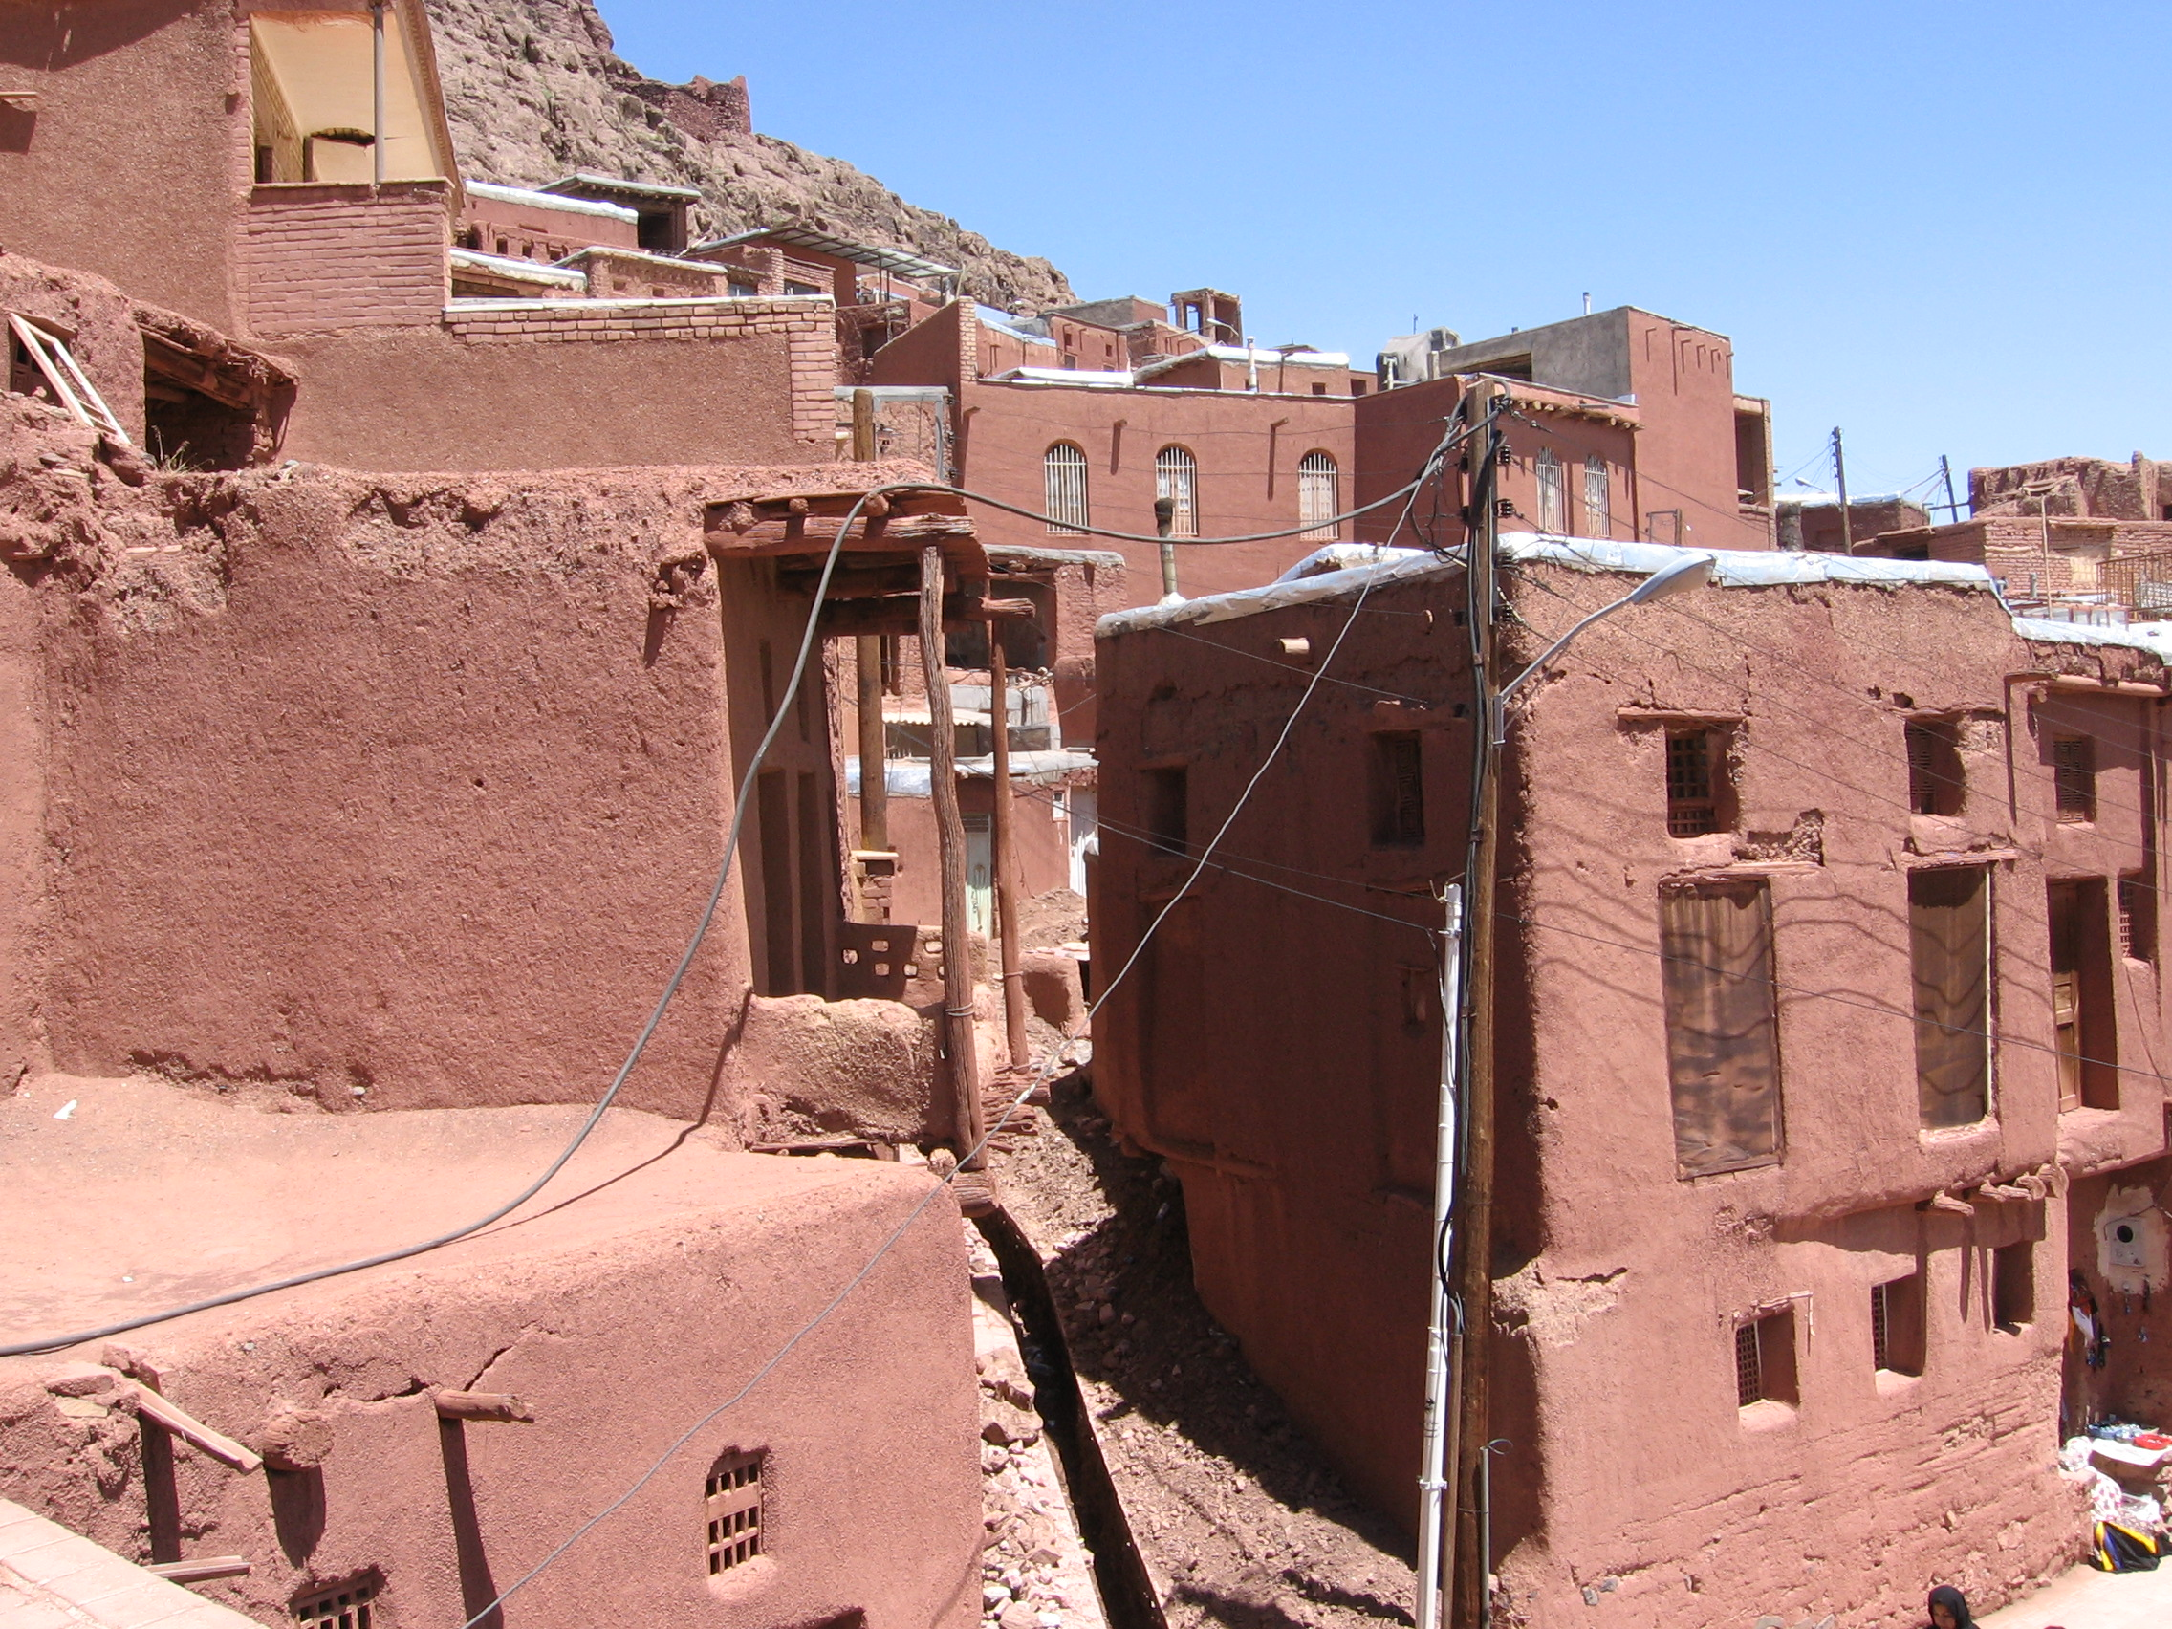
Prawo dewizowe
Petr Mrkývka

Slide 2
Ustawa – Prawo dewizowe - Dz.U. 2024 poz. 1131

Slide 3
Charakter prawa dewizowego
Regulacja stosunków prawnych realizowanych w ramach:
obrotu dewizowego z zagranicą oraz
obrotu wartościami dewizowymi w kraju, a
działalność gospodarczą w zakresie kupna i sprzedaży wartości dewizowych oraz pośrednictwa w ich kupnie i sprzedaży.

Slide 4
Podmioty
Rezydent
Nierezydent
Nierezydent z trzeciego państwa
Uprawniony bank
NBP

Slide 5
Rezydent
osoby fizyczne mające miejsce zamieszkania w kraju oraz osoby prawne mające siedzibę w kraju, a także inne podmioty mające siedzibę w kraju, posiadające zdolność zaciągania zobowiązań i nabywania praw we własnym imieniu; rezydentami są również znajdujące się w kraju oddziały, przedstawicielstwa i przedsiębiorstwa utworzone przez nierezydentów,
polskie przedstawicielstwa dyplomatyczne, urzędy konsularne i inne polskie przedstawicielstwa oraz misje specjalne, korzystające z immunitetów i prwilejów dyplomatycznych lub konsularnych,

Slide 6
Nierezydent
osoby fizyczne mające miejsce zamieszkania za granicą oraz osoby prawne mające siedzibę za granicą, a także inne podmioty mające siedzibę za granicą, posiadające zdolność zaciągania zobowiązań i nabywania praw we własnym imieniu; nierezydentami są również znajdujące się za granicą oddziały, przedstawicielstwa i przedsiębiorstwa utworzone przez rezydentów,
obce przedstawicielstwa dyplomatyczne, urzędy konsularne i inne obce przedstawicielstwa oraz misje specjalne i organizacje międzynarodowe, korzystające z immunitetów i przywilejów dyplomatycznych lub konsularnych,

Slide 7
Nierezydent z trzeciego państwa
Państwo trzecie = państwo niebędące państwem członkowskimi UE, a także ich terytorium zależne, autonomiczne i stowarzyszone oraz terytorium zależne, autonomiczne i stowarzyszone państw członkowskich Unii Europejskiej
osoby fizyczne, osoby prawne oraz inne podmioty, posiadające zdolność zaciągania zobowiązań i nabywania praw we własnym imieniu, mające miejsce zamieszkania lub siedzibę w państwach trzecich; nierezydentami z krajów trzecich są również znajdujące się w tych krajach oddziały, przedstawicielstwa i przedsiębiorstwa utworzone przez rezydentów lub nierezydentów z innych krajów

Slide 8
Działalność gospodarcza osób fizycznych
Rezydenta będącego osobą fizyczną, wykonującego za granicą działalność gospodarczą, traktuje się w zakresie czynności związanych z tą działalnością jak nierezydenta.
Nierezydenta będącego osobą fizyczną, wykonującego w kraju działalność gospodarczą, traktuje się w zakresie czynności związanych z tą działalnością jak rezydenta.

Slide 9
Uprawniony bank
bank mający siedzibę w kraju, który zgodnie z określonym w statucie przedmiotem działalności jest uprawniony do wykonywania czynności bankowej, o której mowa w art. 5 ust. 2 pkt 10 ustawy z dnia 29 sierpnia 1997 r. – Prawo bankowe (Dz. U. z 2017 r. poz. 1876, z późn. zm.2),
utworzony w kraju oddział banku zagranicznego, który zgodnie z określonym w zezwoleniu na jego utworzenie przedmiotem działalności, jest uprawniony do wykonywania czynności bankowej, o której mowa w art. 5 ust. 2 pkt 10 ustawy wymienionej w lit. a,
utworzony w kraju oddział instytucji kredytowej, która jest uprawniona do wykonywania w państwie macierzystym czynności objętych czynnością bankową, o której mowa w art. 5 ust. 2 pkt 10 ustawy wymienionej w lit. a.

Slide 10
NBP

Slide 11
Wartości dewizowe
zagraniczne środki płatnicze
złoto dewizowe
platyna dewizowa.

Slide 12
Zagraniczne środki płatnicze
Waluty obce
Dewizy
Walutami obcymi są znaki pieniężne (banknoty i monety) będące poza krajem prawnym środkiem płatniczym, a także wycofane z obiegu, lecz podle-gające wymianie; na równi z walutami obcymi traktuje się wymienialne rozrachunkowe jednostki pieniężne stosowane w rozliczeniach międzynarodowych, w szczególności jednostkę rozrachunkową Międzynarodowego Fun-duszu Walutowego (SDR)

Slide 13
Wyluty i dewizy obce
Tradycyjne walyty kantorowe
Waluty EEA a OECD
Waluty wymienalne
Waluty standardowe art..VIII Statutu MFW
Waluty państw członkowskich MFW
Wszystkie waluty obce

Slide 14
Waluty obce
znaki pieniężne (banknoty i monety) będące poza krajem prawnym środkiem płatniczym, a także wycofane z obiegu, lecz podlegające wymianie;
na równi z walutami obcymi traktuje się wymienialne rozrachunkowe jednostki pieniężne stosowane w rozliczeniach międzynarodowych, w szczególności jednostkę rozrachunkową Międzynarodowego Funduszu Walutowego (SDR)

Slide 15
Dewizy
papiery wartościowe i inne dokumenty pełniące funkcję środka płatniczego, wystawione w walutach obcych
UWAGA: określenie dewiz, a również papierów wartościowych będących wartościami dewizowymi może się różnić w poszczególnych krajach, ale też może dochodzić do zmian łącznie z ewolucją prawa dewizowego

Slide 16
Papiery wartościowe
papiery wartościowe udziałowe, w szczególności akcje i prawa poboru nowych akcji
papiery wartościowe dłużne, w szczególności obligacje,
wyemitowane lub wystawione:
na podstawie przepisów państwa, w którym emitent lub wystawca ma swoją siedzibę albo
w którym dokonano ich emisji lub wystawienia

Slide 17
Złoto dewizowe i platyna dewizowa
złoto i platyna:
w stanie nieprzerobionym oraz
w postaci sztab,
monet bitych po 1850 r., a także
półfabrykatów, z wyjątkiem stosowanych w technice dentystycznej;
przedmioty ze złota i platyny zazwyczaj niewytwarzane z tych kruszców.
UWAGA: czeska i słowacka regulacje dewizowe zrezygnowały z zaliczania złota i platyny do wartości dewizowych – prawo kruszcowe – publiczne prawo gospodarcze

Slide 18
Obrót dewizowy
Obrót dewizowy
obrót dewizowy z zagranicą
obrót wartościami dewizowymi w kraju

Slide 19
Obrót dewizowy z zagranicą
zawarcie umowy lub dokonanie innej czynności prawnej, powodującej lub mogącej powodować dokonywanie między rezydentem i nierezydentem rozliczeń pieniężnych lub przeniesienie między rezydentem i nierezydentem własności wartości dewizowych lub krajowych środków płatniczych, a także wykonywanie takich umów lub czynności,
zawarcie umowy lub dokonanie innej czynności prawnej, powodującej lub mogącej powodować przeniesienie między rezydentami rzeczy lub prawa, których nabycie nastąpiło w obrocie dewizowym z zagranicą, a także wykonywanie takich umów,
dokonywanie wywozu, przekazywanie oraz wysyłanie za granicę wartości dewizowych lub krajowych środków płatniczych, a także dokonywanie ich przywozu, przekazywanie oraz nadsyłanie z zagranicy do kraju,

Slide 20
Obrót wartościami dewizowymi w kraju
zawarcie umowy lub dokonanie innej czynności prawnej powodującej lub mogącej powodować dokonywanie w kraju między rezydentami lub między nierezydentami rozliczeń w walutach obcych albo
przeniesienie w kraju między rezydentami lub między nierezydentami własności wartości dewizowych, a także
wykonywanie takich umów lub czynności

Slide 21
Rola prawa dewizowego w obrocie dewizowym
Dokonywanie obrotu dewizowego jest dozwolone, z zastrzeżeniem ograniczeń ustawowych
= nie ma pełnej liberalizacji obrotu dewizowego
X
Co nie jest zakazane, jest dozwolone?
Zasada:
Wolnego dostępu do wartości dewizowych przez rezydentów oraz do waluty krajowej przez nierezydentów

Slide 22
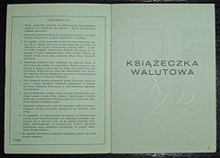

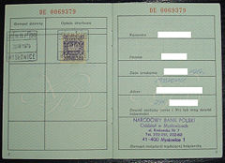
Książeczka walutowa i bony towarowe

Slide 23
Autonomia dewizowa
Skarb Państwa
NBP
organ władzy publicznej podejmujący czynności w postępowaniu karnym, cywilnym lub administracyjnym, w tym zabezpieczającym lub egzekucyjnym
NIESTOSUJE SIĘ OGRANICZEŃ W OBROCIE DEWIZOWYM USTAWOWYCH wd. PD art.9 oraz wprowadzonych na podstawie art. 10.
Banki, instytucje płatnicze oraz podmioty z działalnością pod nadzorem w ramach prawa rynku finansowego
NIESTOSUJE SIĘ OGRANICZEŃ W OBROCIE DEWIZOWYM USTAWOWYCH wd. PD art.9.

Slide 24
Nadzwyczajne środki
= szczególne ograniczenia, o ile są one niezbędne w celu:
wykonania decyzji organów organizacji międzynarodowych, których członkiem jest Rzeczpospolita Polska;
zapewnienia porządku publicznego lub bezpieczeństwa publicznego;
zapewnienia równowagi bilansu płatniczego, w razie ogólnej jego nierówno-wagi lub nagłego załamania albo powstałego w tym zakresie zagrożenia;
zapewnienia stabilności waluty polskiej, w razie nagłych wahań jej kursu albo powstałego w tym zakresie zagrożenia.
Wprowadza rząd po zasięgnięciu RPP drogą rozporządzenia RM na okres maksymalnie 6 miesięcy.

Slide 25
Ustawowe ograniczenia
Zakaz lub nakaz wywierający bezpośrednio
z ustawy
X
Zezwolenie
indywidualne – Prezes NBP
lub
ogólne – rozporządzenie MF

Slide 26
Ograniczenia 1
Na wywóz, wysyłanie oraz przekazywanie przez rezydentów do krajów trzecich krajowych lub zagranicznych środków płatniczych, z przeznaczeniem na podjęcie lub rozszerzenie w tych krajach działalności gospodarczej, w tym na nabycie nieruchomości na potrzeby tej działalności, z wyjątkiem przekazywania do krajów trzecich krajowych lub zagranicznych środków płatniczych na pokrycie kosztów działalności polegającej na bezpośrednim świadczeniu usług w wykonaniu zawartej umowy lub promocji i reklamie działalności gospodarczej prowadzonej przez rezydenta w kraju.

Slide 27
Ograniczenia 2
Na zbywanie w kraju przez nierezydentów z krajów trzecich, a także przez organizacje międzynarodowe, do których nie należy Rzeczpospolita Polska, zarówno bezpośrednio, jak i za pośrednictwem innych podmiotów:
a) papierów wartościowych dłużnych o terminie wykupu krótszym niż rok, z wyjątkiem nabytych w kraju,
b) wierzytelności i innych praw, których wykonywanie następuje poprzez dokonywanie rozliczeń pieniężnych, z wyjątkiem nabytych w kraju lub powstałych w obrocie z rezydentami w zakresie niewymagającym zezwolenia dewizowego

Slide 28
Ograniczenia 3
Na nabywanie przez rezydentów, zarówno bezpośrednio, jak i za pośrednictwem innych podmiotów:
udziałów i akcji w spółkach mających siedzibę w krajach trzecich, a także obejmowanie udziałów i akcji w takich spółkach,
jednostek uczestnictwa w funduszach zbiorowego inwestowania mających siedzibę w krajach trzecich,
papierów wartościowych dłużnych wyemitowanych bądź wystawionych przez nierezydentów z krajów trzecich,
wartości dewizowych zbywanych przez nierezydentów z krajów trzecich, w zamian za inne wartości dewizowe lub krajowe środki płatnicze,
wierzytelności i innych praw, których wykonywanie następuje poprzez dokonywanie rozliczeń pieniężnych, zbywanych przez nierezydentów z krajów trzecich;

Slide 29
Ograniczenia 4
Na zbywanie przez rezydentów, zarówno bezpośrednio, jak i za pośrednictwem innych podmiotów, w krajach trzecich:
papierów wartościowych dłużnych o terminie wykupu krótszym niż rok, z wyjątkiem nabytych w tych krajach na podstawie zezwolenia dewizowego,
wierzytelności i innych praw, których wykonywanie następuje poprzez dokonywanie rozliczeń pieniężnych, z wyjątkiem nabytych w tych krajach na podstawie zezwolenia dewizowego lub powstałych w obrocie z nierezydentami z krajów trzecich w zakresie niewymagającym zezwolenia dewizowego

Slide 30
Ograniczenia 5
Na otwieranie przez rezydentów, zarówno bezpośrednio, jak i za pośrednictwem innych podmiotów, rachunków w bankach i oddziałach banków, mających siedzibę w krajach trzecich, z wyjątkiem ich otwierania w czasie pobytu w tych krajach, a także w związku z działalnością gospodarczą w tym kraju, z zastrzeżeniem nieutrzymywania takich rachunków dłużej niż 2 miesiące od zakończenia pobytu lub działalności.

Slide 31
Ograniczenia 6
Na dokonywanie przez rezydentów i nierezydentów z krajów trzecich rozliczeń pieniężnych w wykonaniu czynności określonych w ograniczeniach nr 2 - 5, z wyłączeniem czynności, których dokonywanie nie wymaga zezwolenia dewizowego.

Slide 32
Kraje trzecie
Kraje nienależące do wolnego od ograniczeń obszaru preferowanego, tj.:
UE, EOG, OECD.
Wyjątki: kraje BIT Bilateral Investment Treatis = umowy o wzajemnym popieraniu i ochronie inwestycji.

Slide 33
Obowiązki dewizowe

Slide 34
Rodzaje obowiązków
Obowiązki związane z wywozem za granicę i przywozem do kraju wartości dewizowych lub krajowych środków płatniczych
Obowiązek związany z przekazami pieniężnymi za granicę oraz rozliczeniami w kraju w obrocie dewizowym
Obowiązki dotyczące przekazywania danych oraz przechowywania dokumentów związanych z obrotem dewizowym oraz działalnością kantorową

Slide 35
Działalność kantorowa

Slide 36
Działalność kantorowa
Regulowana działalność gospodarcza polegająca na kupnie i sprzedaży wartości dewizowych oraz pośrednictwie.
Regulacja DK nie dotyczy banków, … instytucji kredytowych widoczne traktowanie DK jako działalności uzupełniającej rynek dewizowy – preferencje sektora bankowego.

Slide 37
Wymagania
Warunki dotyczące przedsiębiorcy:
Pełna zdolność prawna
Niekaralność
Przygotowanie fachowe
Wpis do rejestru DK NBP

Slide 38
Obowiązki przedsiębiorcy
1) Prowadzenie na bieżąco, w sposób trwały i ciągły oraz zgodny z przepisami, ewidencji wszystkich operacji powodujących zmianę stanu wartości dewizowych i waluty polskiej; - ochrona waluty
2) prowadzenie, w godzinach działalności kantoru, ciągłego kupna i sprzedaży wartości dewizowych, będących przedmiotem obrotu; - ochrona konsumenta
3) wydawanie, w sposób zgodny z przepisami, dowodów kupna i sprzedaży, imiennych lub na okaziciela, przy każdej umowie kupna lub sprzedaży wartości dewizowych, będących przedmiotem obrotu; - ochrona konsumenta
4) lokal i jego wyposażenie spełniające warunki techniczne i organizacyjne niezbędne do bezpiecznego i prawidłowego wykonywania czynności bezpośrednio związanych z działalnością kantorową. - prewencja

Slide 39
Kontrola
Kontrola w sprawach dewizowych – kontrola dewizowa sensu largo
Kontrola wykonywana przez Prezesa Narodowego Banku Polskiego – kontrola wd. Ustawy - Prawo dewizowe

Slide 40
Reżim prawny kontroli
Kontrola skarbowa – wd. UKS
Kontrola celna – Kodeks celny
Kontrola bankowa – Ustawa o bankach …
Kontrola NBP - UPD

Slide 41
Treść kontroli dewizowej NBP
Kontrola indywidualnych zezwoleń dewizowych
Kontrola działalności kantorowej
Kontrola wykonywania obowiązków przekazywania do NBP danych niezbędnych do celów planistycznych
Howgh!

